Slide 1
Меры предосторожности и правила поведения детей на льду во врем паводка

Slide 2
Лёд на реках во время весеннего паводка становится рыхлым, "съедается" сверху солнцем, талой водой, а снизу подтачивается течением. Очень опасно по нему ходить: в любой момент может рассыпаться под ногами и сомкнуться над головой.

Slide 3
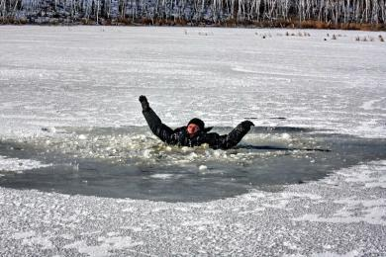
Поэтому следует помнить:
на весеннем льду легко провалиться

Slide 4
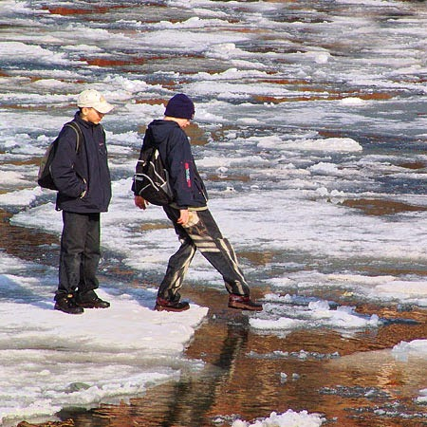
быстрее всего процесс распада льда происходит у берегов

Slide 5
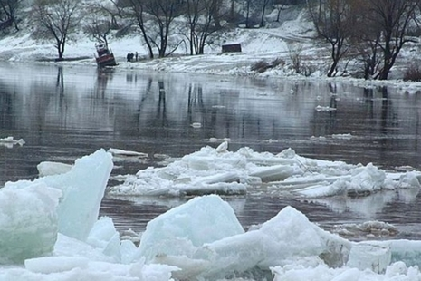
весенний лед, покрытый снегом, быстро превращается в рыхлую массу.

Slide 6
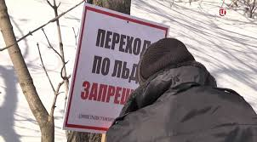
В период весеннего паводка и ледохода запрещается:

Slide 7
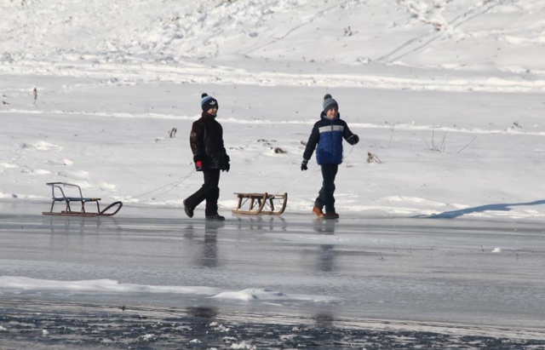
выходить на водоемы

Slide 8
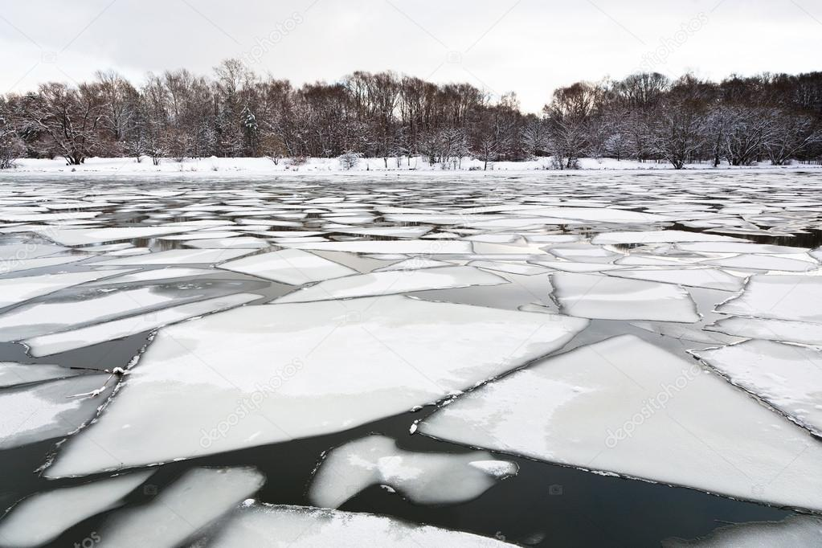
переправляться через реку в период ледохода

Slide 9
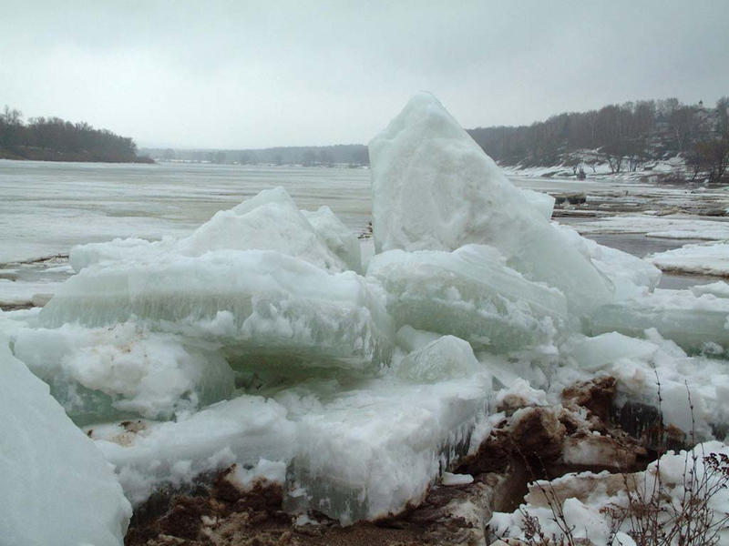
подходить близко к реке в местах затора льда

Slide 10
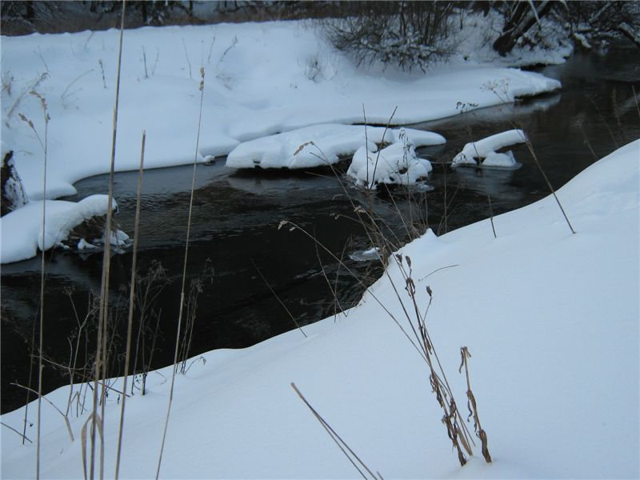
стоять на обрывистом берегу, подвергающемуся разливу и обвалу

Slide 11
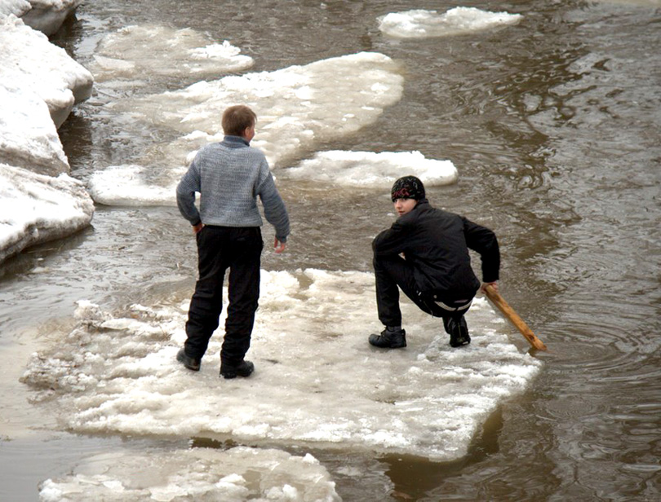
отталкивать льдины от берегов

Slide 12
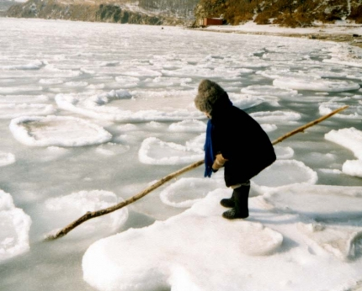
измерять глубину реки или любого водоема

Slide 13
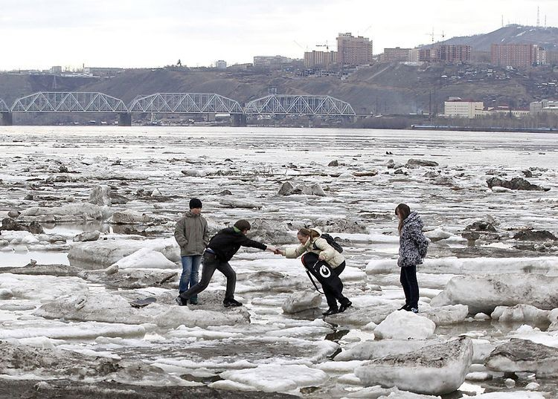
ходить по льдинам и кататься на них

Slide 14
БУДЬТЕ ВНИМАТЕЛЬНЫ И ОСТОРОЖНЫ! ЛЕД ВЕСНОЙ ОПАСЕН!

